Slide 1
重新定义子模型

Slide 2
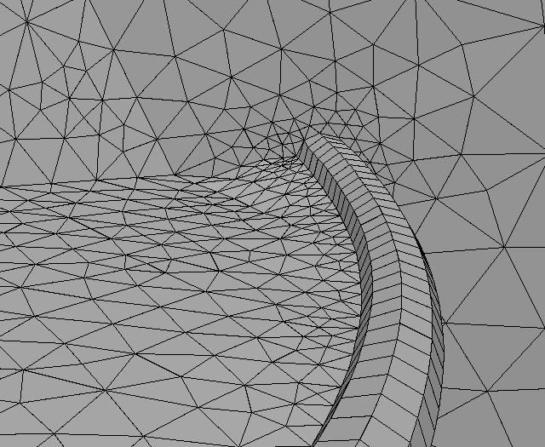
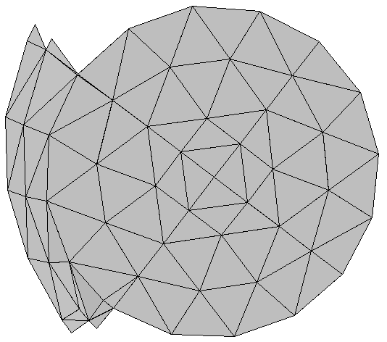
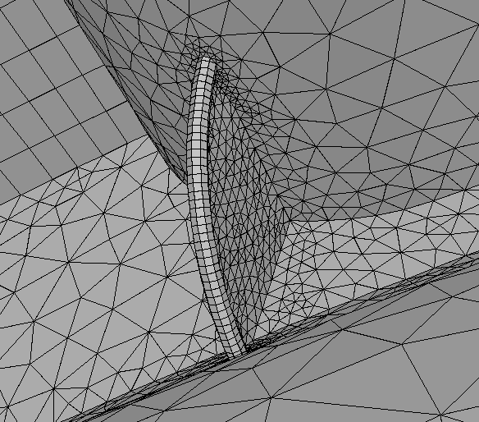
裂纹扩展
通过将扩展后的裂纹几何面片重新插入原始的模型来扩展裂纹：
简化软件编程
减少步骤之间存储的信息量
允许在裂纹扩展过程中改变或替换子模型
初始裂纹
非平面裂纹扩展
裂纹扩展
裂纹扩展后的网格

Slide 3
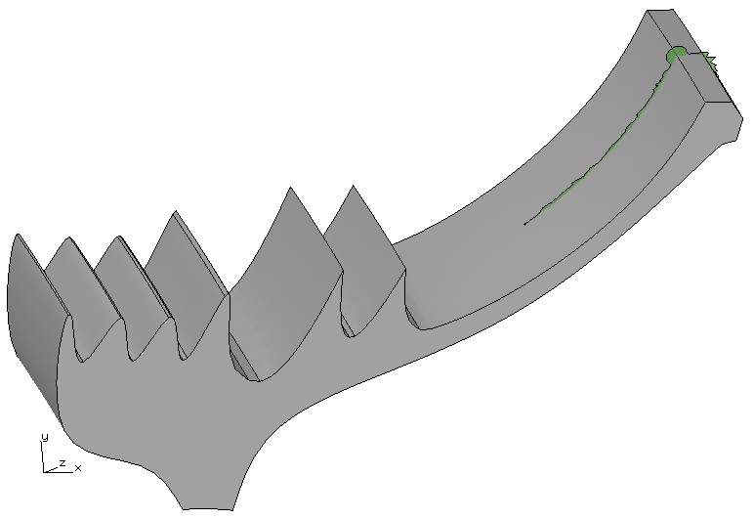
裂纹面片的保存和读取
裂纹扩展后的裂纹面片自动保存
便于重新定义子模型或用于重新计算
直接读入裂纹面片文件即可引入上次分析结束时的裂纹，继续进行后续的扩展分析
第一次分析结束时的裂纹面片
重新剖分子模型后读入裂纹面片继续分析

Slide 4
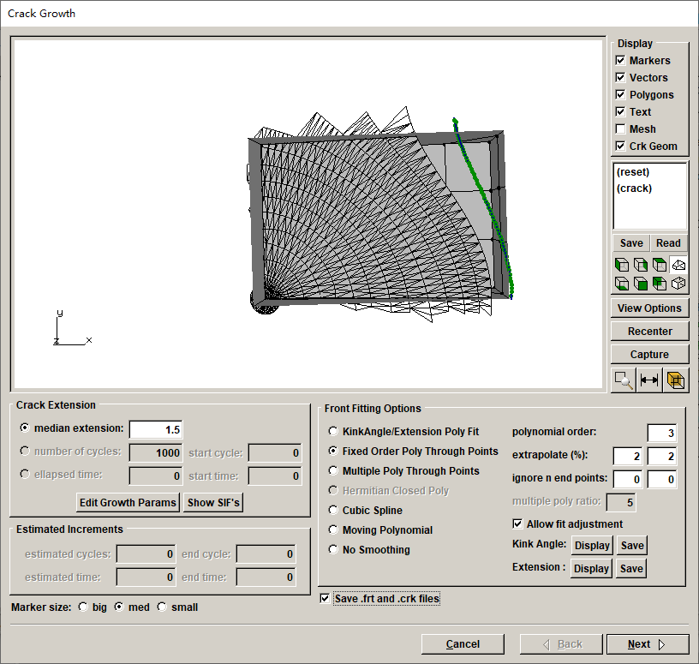
保存裂纹面片

Slide 5
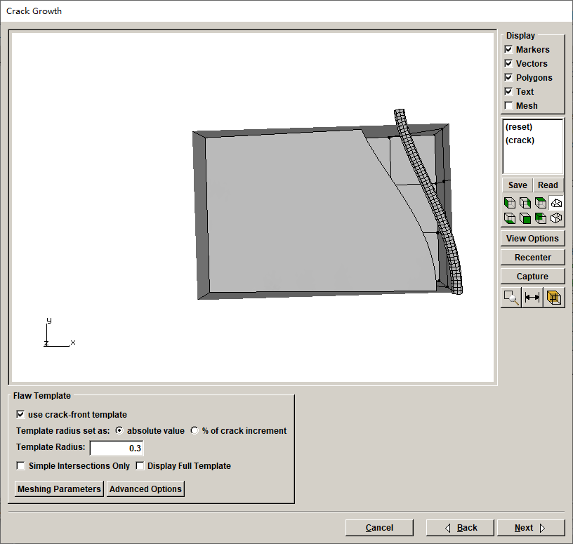
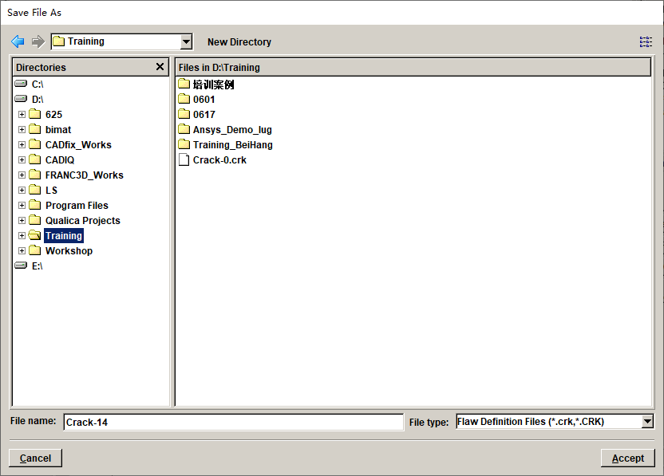
保存裂纹面片

Slide 6
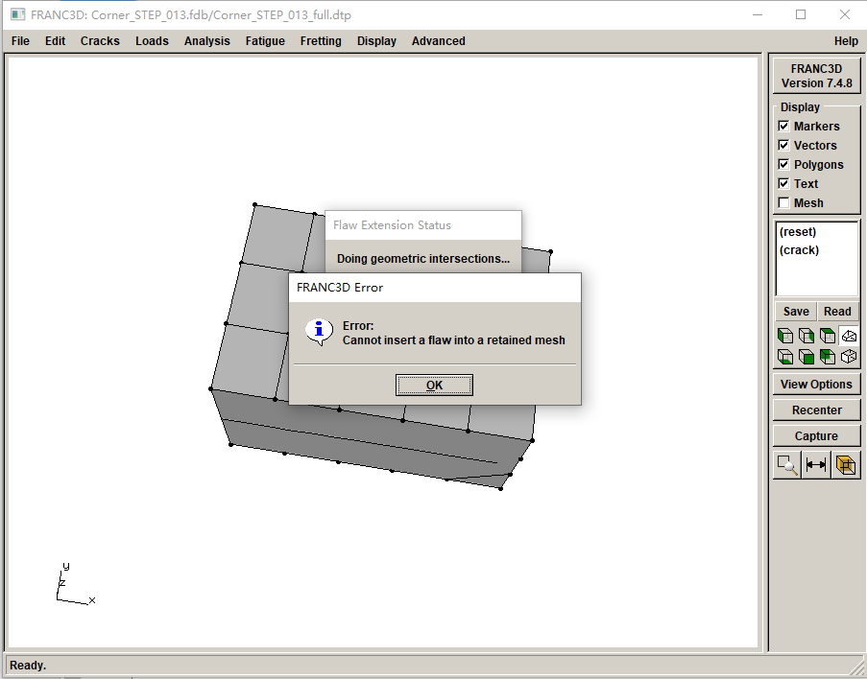
保存裂纹面片

Slide 7
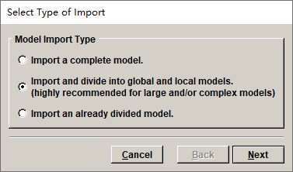
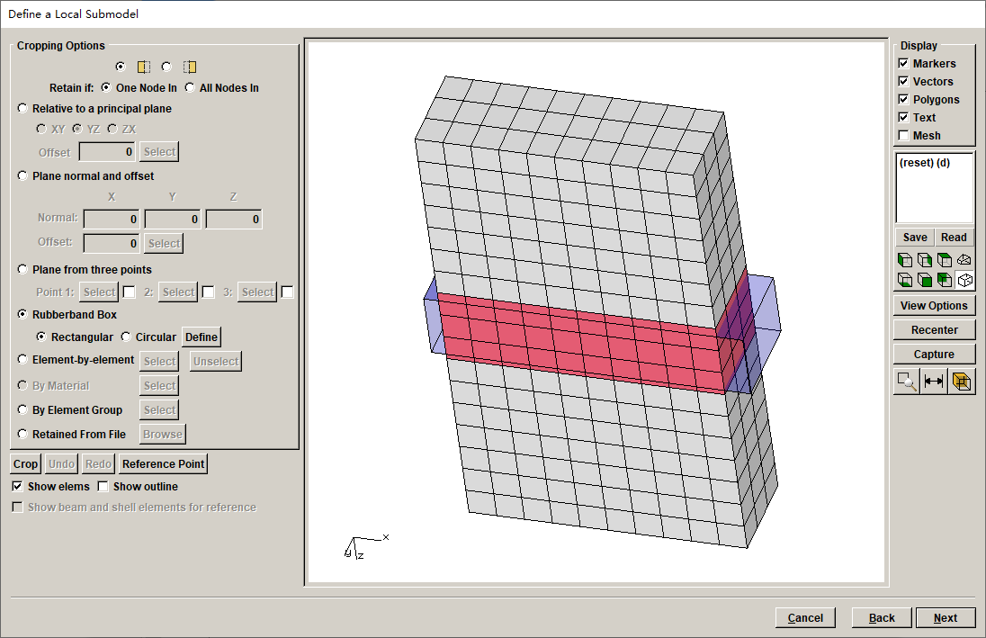
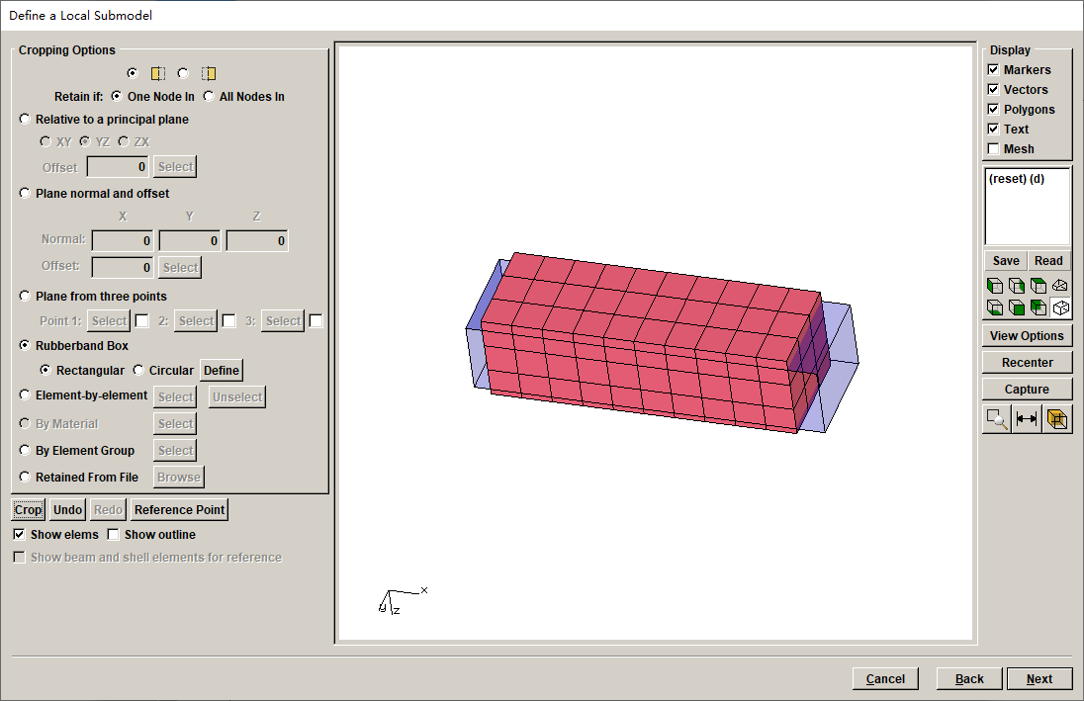
重新剖分更大的子模型

Slide 8
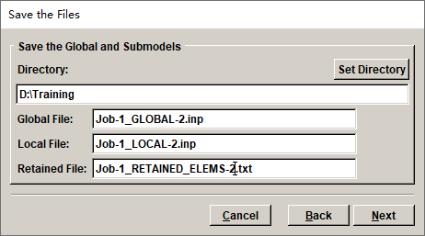
重新剖分更大的子模型
注意重命名

Slide 9
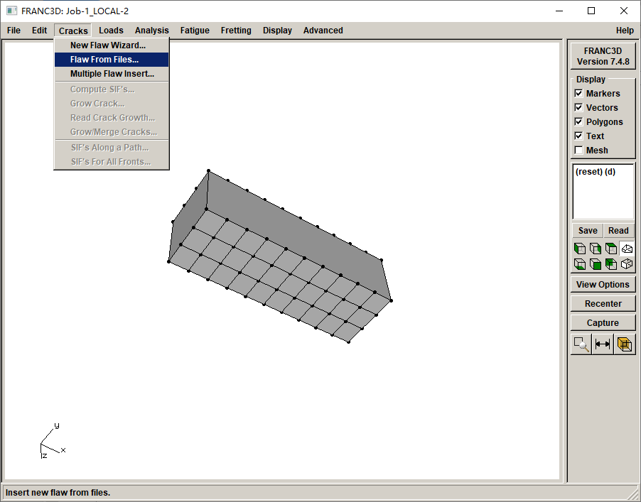
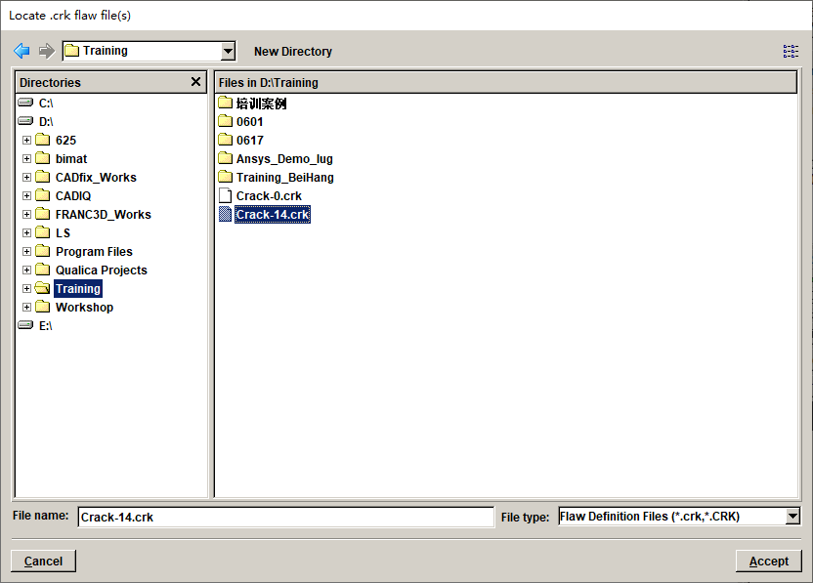
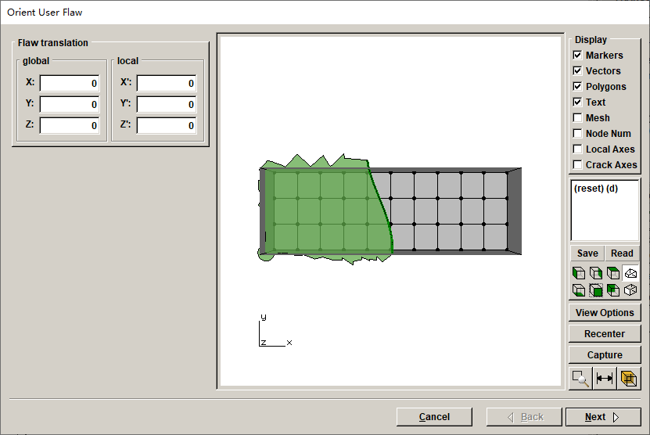
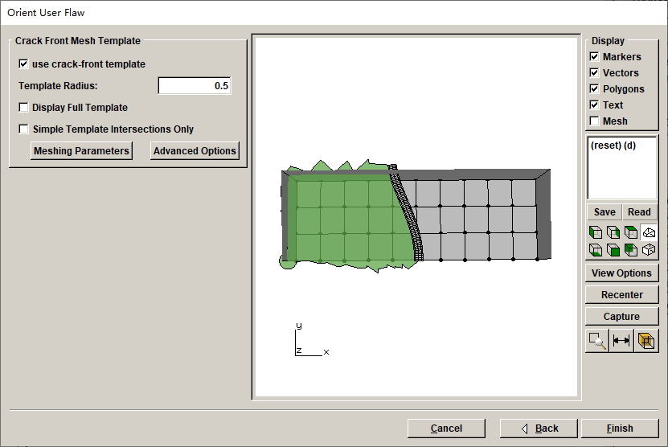
读入几何面片

Slide 10
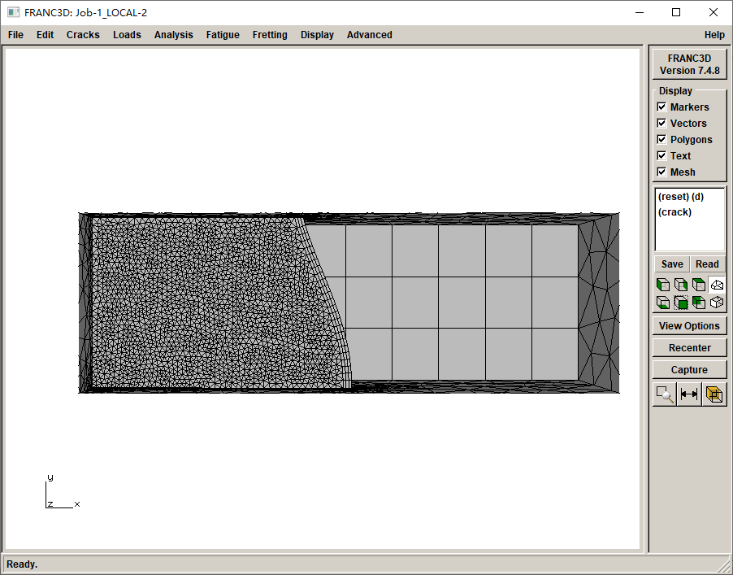
划分裂纹网格

